Slide 1


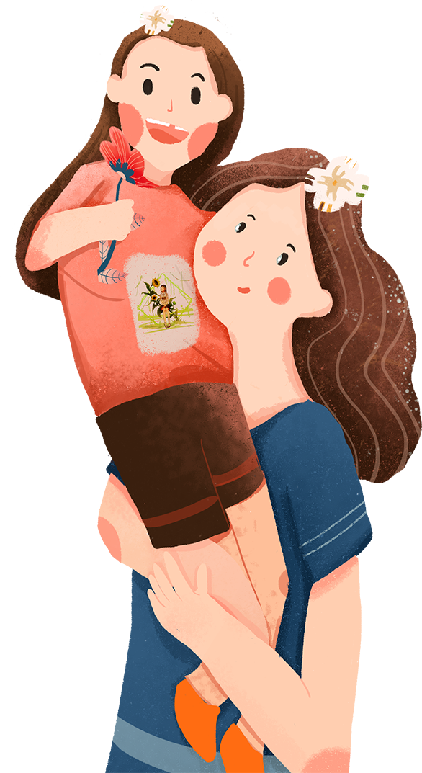


Thứ… ngày… tháng… năm…
TIẾNG VIỆT
Chủ điểm:Những trải nghiệm thú vị
Bài 2 – Tiết 4

Slide 2


Viết tin nhắn

Slide 3










Trò chơi
Món quà tặng mẹ

Slide 4







Các bạn hãy cùng mình hoàn thành hai bài tập sau để chúng ta chuẩn bị món quà xinh xắn dành tặng cho mẹ nhé!

Slide 5
Trước tiên, chúng mình hãy hoàn thành bài tập sau để hái một bông hoa xinh đã nở trong vườn nhé!

Slide 6
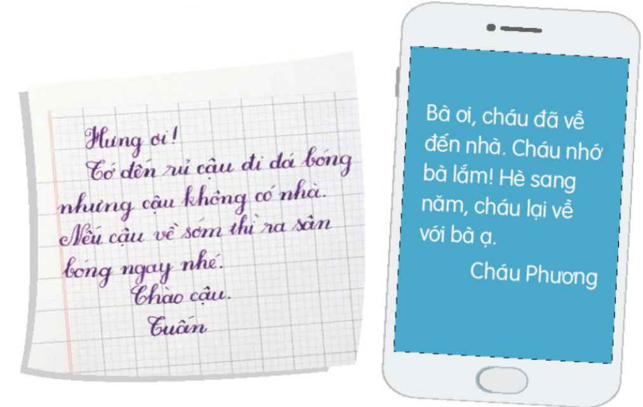
1. So sánh để tìm những điểm giống nhau và khác nhau giữa 2 tin nhắn dưới đây:
a. Người viết tin nhắn và người nhận tin nhắn
b. Nội dung tin nhắn
c. Phương tiện thực hiện

Slide 7

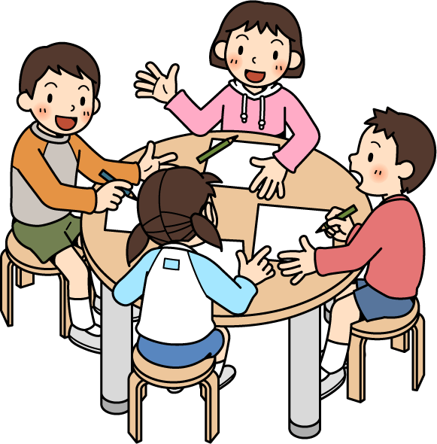
Cùng nhau thảo luận để trả lời câu hỏi

Slide 8





Slide 9
a. Người viết tin nhắn và người nhận tin nhắn
Hình 1:
Người viết: Tuấn
Người nhận: Hưng
Hình 2:
Người viết: Cháu Phương
Người nhận: Bà
b. Nội dung tin nhắn
Hình 1: Hẹn bạn ra sân bóng
c. Phương thức thực hiện
Hình 1: viết thư tay
Hình 2: Thông báo với bà rằng đã về nhà, hẹn bà hè sang năm lại về với bà
Hình 2: Gửi tin nhắn trên điện thoại

Slide 10





Slide 11





Slide 12

Tiếp đến, chúng mình hãy hoàn thành bài tập sau để cầm bông hoa xinh này đến tặng mẹ nhé!

Slide 13
2. Em hãy soạn tin nhắn với một trong các tình huống sau:
a. Em nhắn người thân mua cho mình một đồ dùng học tập.
b. Em nhắn bạn mang cho mình mượn cuốn truyện.

Slide 14
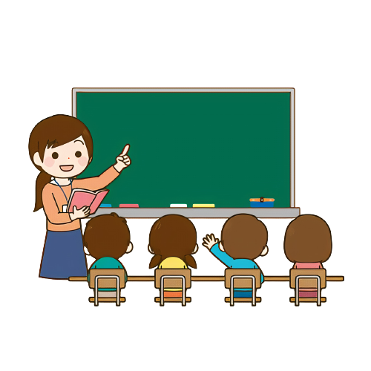

Chia sẻ trước lớp
Trình bày
Nhận xét

Slide 15



Trao đổi bài viết
Tin nhắn đã đúng yêu cầu
Tin nhắn có nhiều câu văn hay
(dùng từ hay)
Tin nhắn có sáng tạo
(thêm ý mới)

Slide 16

Bài làm mẫu
Mẹ ơi, lọ mực của con sắp hết rồi. Mai mẹ đi qua hiệu sách mua giúp con một lọ mực mới nhé ạ!
Con cảm ơn mẹ.
Con của mẹ
Ánh

Slide 17
Bài làm mẫu
Hoa ơi!
Cậu đã đọc xong cuốn truyện “Hoàng Tử bé” chưa? Nếu xong rồi thì mai cậu cho tớ mượn với nhé! Tớ hứa sẽ giữ gìn thật cẩn thận và sớm trả lại cậu.
Cảm ơn cậu.
Bạn của cậu
Nguyệt

Slide 18
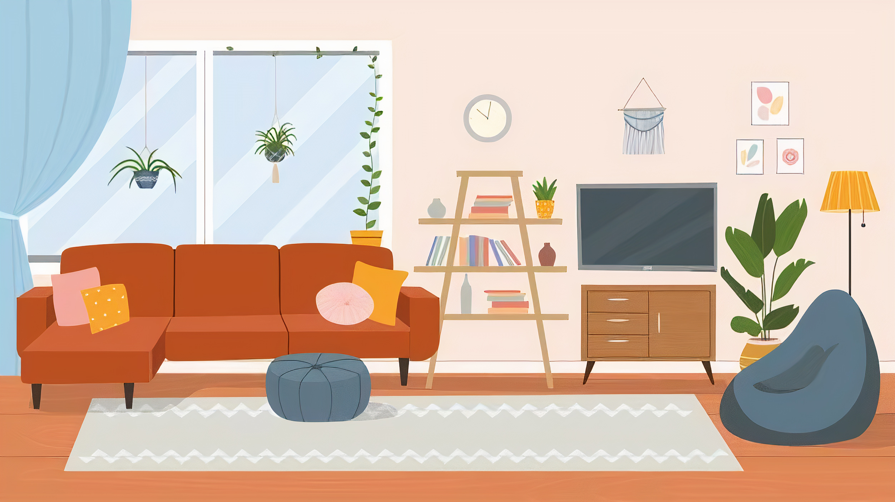



Slide 19
Vận dụng

Slide 20

Tìm đọc câu chuyện, bài văn, bài thơ,… viết về những hoạt động yêu thích của trẻ em.

Slide 21
Dặn dò
Tìm đọc câu chuyện, bài văn, bài thơ… theo yêu cầu phần đọc mở rộng.
Xem trước bài số 3

Slide 22


Slide 23

BÀI SOẠN CỦA EM HƯƠNG THẢO – GMAIL: tranthao121004@gmail.com
CÁC THẦY/ CÔ CÓ THỂ CHIA SẺ CHO ĐỒNG NGHIỆP CÙNG KHỐI, CÙNG TRƯỜNG NHƯNG KÍNH MONG QUÝ THẦY/ CÔ KHÔNG GỬI VÀO CÁC HỘI NHÓM ZALO HAY FB, CÁC WEB..... Ạ
XIN ĐỪNG BUÔN BÁN LẠI BÀI CỦA EM VÌ EM BỎ RẤT NHIỀU CÔNG SỨC, CHẤT XÁM ĐỂ SOẠN RA NHỮNG BÀI GIẢNG NÀY.
EM CHỈ GIAO DỊCH BẰNG DUY NHẤT 1 NICK FB : HƯƠNG THẢO.
LINK FACEBOOK: https://www.facebook.com/huongthaoGADT
MỌI GIAO DỊCH BẰNG NICK KHÁC ĐỀU LÀ MẠO DANH VÀ LỪA ĐẢO Ạ!
EM XIN CHÂN THÀNH CẢM ƠN! KÍNH CHÚC THẦY/CÔ DẠY TỐT NHÉ!

